Slide 1
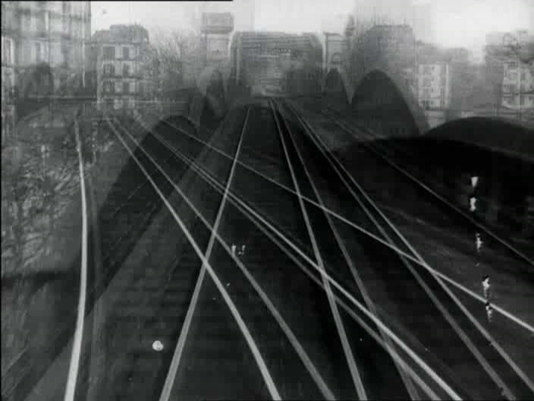
Videoart – precedenty
Filmová avantgarda 20. a 30.let

Slide 2
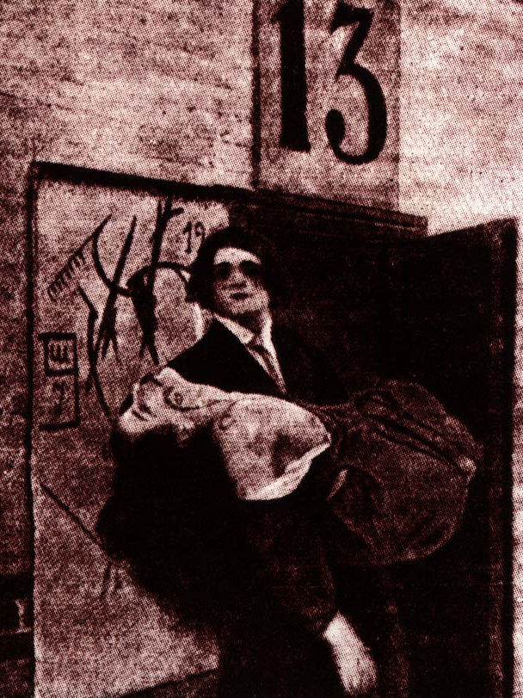
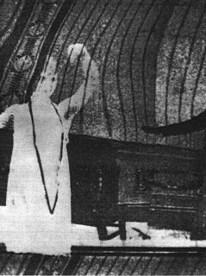
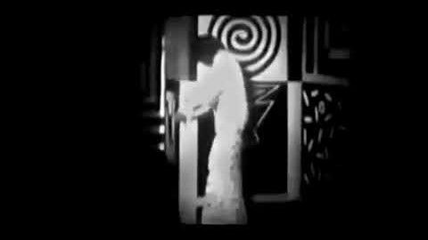
Filmové experimenty mimo hlavní proud - počátky
Filmová tvorba futuristů
Drama v kabaretu futuristů č. 13 (1914)
Futuristický život (1916)

Slide 3
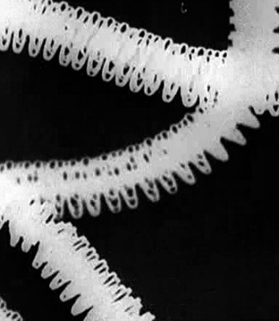
Šest hlavních trendů v experimentálním filmu
Abstraktní animace
Dadaismus
Surrealismus
Cinéma pur
Sovětská montážní škola
Lyrická dokumentární tvorba

Slide 4
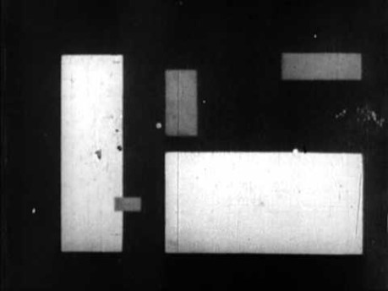
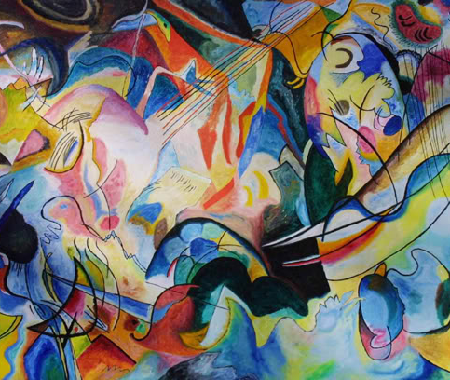
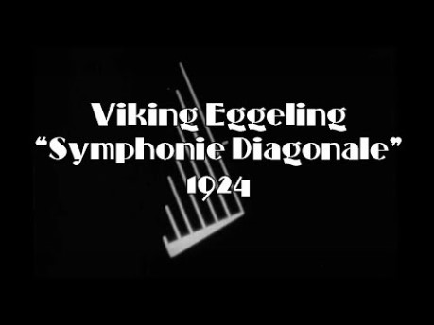
1. Abstraktní animace
Hans Richter - Rhythmus 21 (1921)
Composizione VI, 1913, Kandinsky
Viking Eggeling – Symphonie Diagonale (1924)

Slide 5
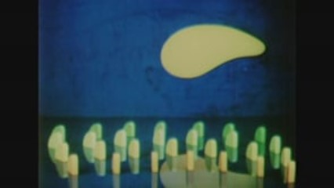
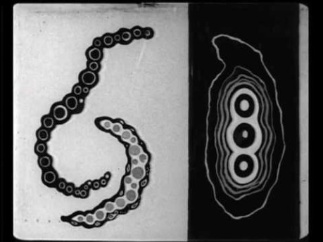
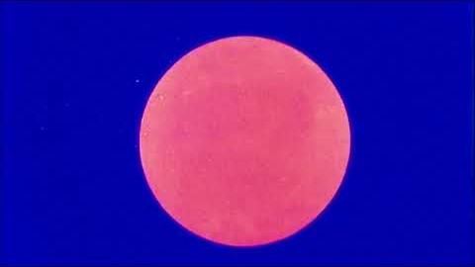
Oskar Fischinger – Naše vědomí překládá hudbu do vizuální podoby.
Kompozice v modrém (1935)
Len Lye – Tusalava (1929)
Optický poem (1937)

Slide 6
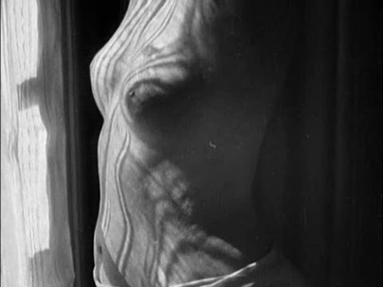
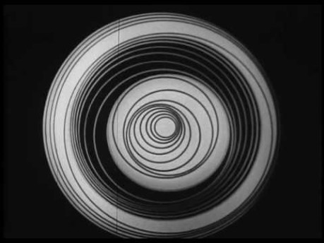
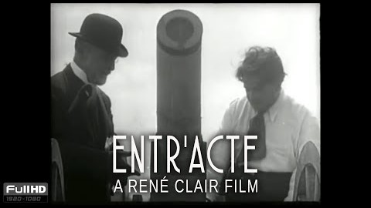
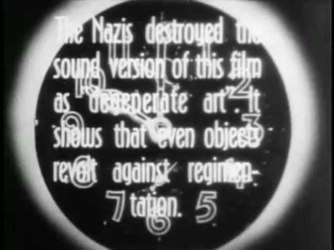
2. Dadaismus
Man Ray - „Návrat k rozumu (1923)
René Clair – Mezihra (1924)
Marcel Duchamp - Anémic cinéma (1926)
Hans Richter - Odpolední strašidlo (1928)

Slide 7
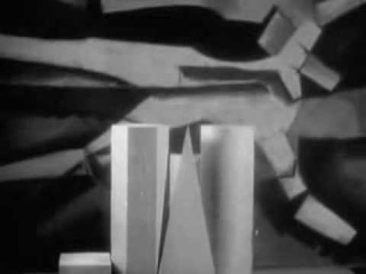
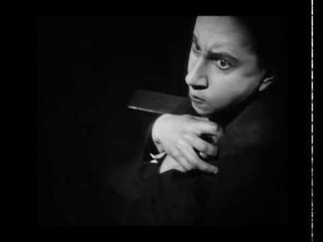
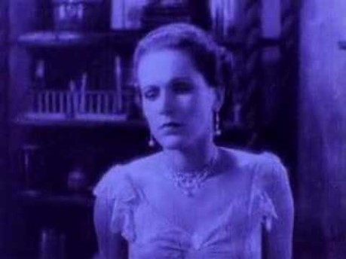
3. Surrealismus
Man Ray – Emak Bakia (1926)
Germaine Dulac - Škeble a kněz (1928)
Joseph Cornell -Rose Hobart (1936)

Slide 8
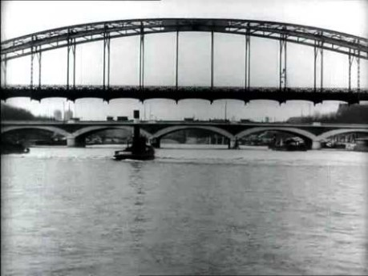
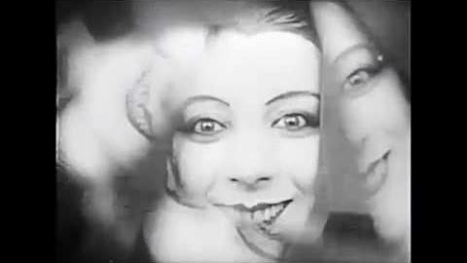
4. Cinéma pur
Fernand Léger – Mechanický balet (1924)
Henri Chomette - Hra odrazů a rychlosti (1925)

Slide 9

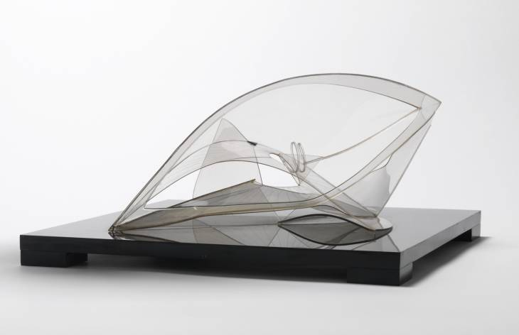
5. Sovětská montážní škola
Alexander Rodchenko a Varvara Stepanova
(1924)
Naum Gabo - Spiral Theme (1941)

Slide 10
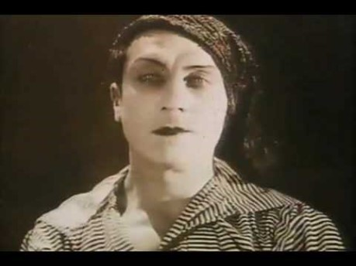

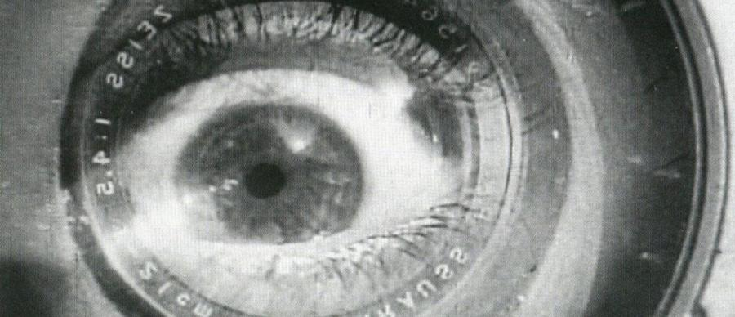
Kote Mikaberidze – Chemi bebia (1929)
Dziga Vertov - Muž s kinoaparátem (1929)

Slide 11
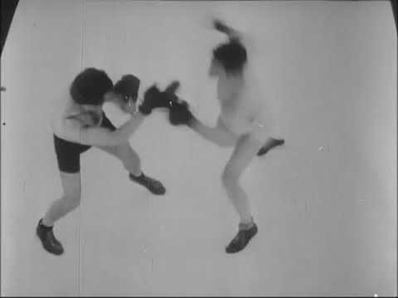
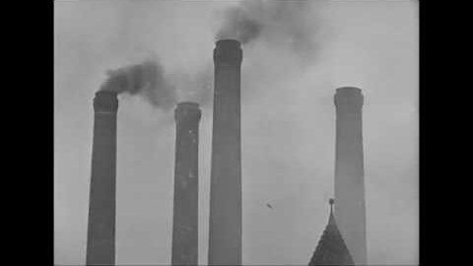
6. Lyrické dokumentární filmy
Walter Ruttmann - Berlín,
symfonie velkoměsta (1927)
Charles Dekeukeleire – Combat Boxe (1927)

